Slide 1
Xây dựng Kho dữ liệu dùng chung phục vụ chính quyền số tại TP.Hồ Chí Minh
Người trình bày: VÕ THỊ TRUNG TRINH
PHÓ GIÁM ĐỐC SỞ TTTT TP.HCM

Slide 2
NỘI DUNG
1 – ĐẶT VẤN ĐỀ
2 – NỘI DUNG KHO DỮ LIỆU DÙNG CHUNG
3 – PHƯƠNG HƯỚNG THỰC HIỆN

Slide 3
I – đặt vấn đề

Slide 4
CHỈ THỊ SỐ 16/CT-TTg
Chỉ thị số 16/CT-TTg
Phát triển hạ tầng kết nối số
Bảo đảm an toàn, an ninh mạng
Chuyển đổi số
Đạo tạo-STEM
Đô thị thông minh
Khởi nghiệp đổi mới sáng tạo
Công nghiệp công nghệ số
Notes:
Chỉ thị số 16/CT-TTg ngày 4-5-2017 của Thủ trướng Chính phủ về việc tăng cường năng lực tiếp cận cuộc cách mạng công nghiệp 4.0. Trong đó, nhiều giải pháp đã được đưa ra:
- Phát triển hạ tầng kết nối số
- Bảo đảm an toàn, an ninh mạng
- Chuyển đổi số
- Đô thị thông minh
- Khởi nghiệp đổi mới sáng tạo
- Công nghiệp công nghệ số
- Đạo tạo-STEM
Việc thực hiện chỉ thị này của Thủ tướng Chính phủ ở TPHCM đồng nghĩa với việc tìm ra lời giải cho bài toán làm thế nào chuyển đổi từ trạng thái đang xây dựng chính quyền điện tử hiện nay, với những bất cập đã được nhìn nhận mà tiêu biểu nhất là tính rời rạc và liên thông kém, sang trạng thái chính quyền số với những ưu việt nêu trên. Đây là bài toán chung cho tất cả các địa phương khác trong cả nước.

Slide 5
Đề án Đô thị thông minh của TP.HCM
Mục tiêu Đề án
Phát triển kinh tế nhanh, bền vững
1
GRDP hàng năm từ 8% - 8,5%
TFP hàng năm từ 35% trở lên
GRDP đầu người đạt 9.800 USD
2
Giải quyết vấn đề bức xúc của Thành phố
Kìm hãm và giảm ùn tắc giao thông
Giảm 70% ô nhiễm không khí; đảm bảo nước sạch cho 100% hộ dân.
Đạt 20 bác sỹ/10.000 dân, 42 giường bệnh/10.000 dân,...
Tăng cường dân chủ cơ sở
3
Tăng cường các tiện ích cho người dân
Tăng cường sự tương tác giữa chính quyền và người dân
4
Nâng cao hiệu lực, hiệu quả công tác điều hành của chính quyền Thành phố
Phấn đấu trong nhóm 5 địa phương dẫn đầu cả nước về xếp hạng chỉ số PAPI, chỉ số PCI, chỉ số cải cách hành chính PAR-index
5
5
Notes:
Ngay từ khi ra chủ trương lập đề án xây dựng đô thị thông minh, thành phố đã hướng tới xây dựng chính quyền số để quản lý, điều hành đô thị thông minh đó.
Đề án xây dựng TPHCM thành đô thị thông minh xác định 4 mục tiêu lớn cần thực hiện là: xây dựng kho dữ liệu dùng chung và phát triển hệ sinh thái dữ liệu mở, xây dựng trung tâm điều hành đô thị thông minh, xây dựng trung tâm dự báo và mô phỏng kinh tế - xã hội, thành lập trung tâm an toàn thông tin.

Slide 6








Đề án Đô thị thông minh của TP.HCM (tt)
NHỮNG NHIỆM VỤ CHÍNH:
Chính quyền điện tử
Kho dữ liệu dùng chung và dữ liệu mở
Trung tâm điều hành đô thị thông minh
Giao thông vận tải
An ninh trật tự
an toàn xã hội
4
Trung tâm mô phỏng dự báo KTXH
Trung tâm an toàn thông tin
Môi trường
Chống ngập
Giáo dục
An toàn thực phẩm
Y tế

Slide 7
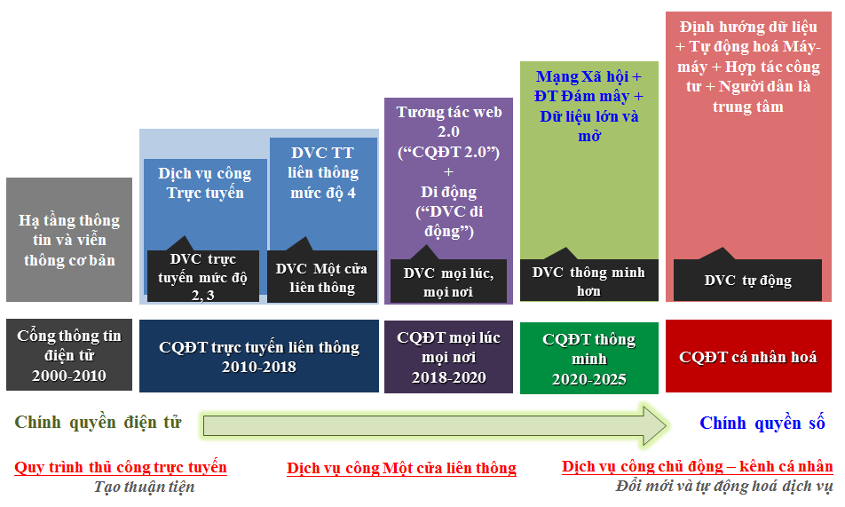
Định hướng kiến trúc chính quyền điện tử của TP.HCM hướng đến chính quyền số
Hình thành Kho dữ liệu dùng chung
ứng dụng IoT, AI,…
Tích hợp dữ liệu Camera, Sensor
Notes:
Thêm vào đó, để mọi ứng dụng công nghệ thông tin (CNTT) trong bộ máy chính quyền gắn kết với nhau như thành phần của một hệ thống thống nhất, TPHCM đã lập và phê duyệt Kiến trúc chính quyền điện tử hướng tới chính quyền số.
Kiến trúc chính quyền điện tử đóng vai trò cẩm nang ứng dụng CNTT cho các cơ quan chính quyền thành phố trong thời chuyển đổi số. Kiến trúc này chủ yếu được xây dựng cho các sở ban ngành, quận huyện, phường xã tại thành phố để các đơn vị tham chiếu, tuân thủ khi xây dựng kế hoạch và triển khai các giải pháp ứng dụng CNTT một cách đồng bộ, thống nhất.
Kiến trúc này sẽ giúp đảm bảo các kế hoạch đầu tư về CNTT và truyền thông của các cơ quan chính quyền thuộc thành phố đạt được thành quả đúng theo mục tiêu đề ra, đáp ứng nhu cầu thực tế của người dân, doanh nghiệp; đồng thời, tránh lãng phí, trùng lắp và tiết kiệm ngân sách.

Slide 8

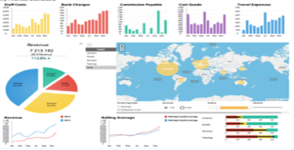




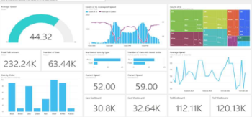
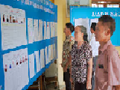
Vị trí, vai trò của Kho dữ liệu dùng chung
Chính quyền điện tử -> Chính phủ số
Trung tâm Điều hành thông minh
Trung tâm Mô phỏng dự báo KT-XH
Khởi nghiệp sáng tạo/Kinh tế số
KHO DỮ LIỆU DÙNG CHUNG
DỮ LIỆU MỞ
Các Hệ thống chuyên ngành
Người dân tham gia phát triển thành phố
Notes:
Có thể nói, việc xây dựng chính quyền điện tử, xây dựng đô thị thông minh là chỗ dựa để TPHCM triển khai thực hiện chỉ thị số 16 của Thủ tướng Chính phủ, Đề án chuyển đổi số quốc gia (dự kiến ban hành trong 2019) với điểm xuất phát là tổ chức lại dữ liệu theo hướng kiến tạo hạ tầng số mà chính quyền số lấy làm nền tảng.
Việc này bắt đầu từ xây dựng mô hình kiến trúc dữ liệu cho kho dữ liệu dùng chung mà đề án xây dựng TPHCM thành đô thị thông minh đã xác định.
Kho dữ liệu dùng chung là nơi cung cấp dữ liệu cho tất cả các ứng dụng được phát triển trong cơ quan chính quyền TPHCM cùng sử dụng gồm cơ sở dữ liệu (CSDL) dùng chung về thực thể quản lý nhà nước (QLNN), danh mục, tư liệu dùng chung…
Trong đó, CSDL dùng chung về các thực thể QLNN là lõi của kho dữ liệu này. Những CSDL này vừa có vai trò mở đường cho sự hình thành dữ liệu lớn bằng các dữ liệu liên kết vừa gắn kết tất cả ứng dụng được phát triển trong hệ thống một cách thống nhất trên cơ sở sử dụng chung những dữ liệu cơ bản của thực thể QLNN.

Slide 9
II- NỘI DUNG KHO DỮ LIỆU DÙNG CHUNG CỦA TP.HỒ CHÍ MINH – GIAI ĐOẠN 1

Slide 10
KHO DỮ LIỆU DÙNG CHUNG
Triển khai dựa trên 3 dữ liệu nền tảng
Cơ sở dữ liệu nền địa hình, địa chính
Cơ sở dữ liệu người dân
Cơ sở dữ liệu doanh nghiệp
Dữ liệu dân cư
(thường trú và tạm trú)
Bản đồ địa chính và dữ liệu quản lý đất đai
Dữ liệu đăng ký doanh nghiệp
Dữ liệu nền thông tin địa lý
Dữ liệu người nộp thuế
Dữ liệu xuất nhập khẩu
Dữ liệu hộ tịch
Notes:
KHO DỮ LIỆU DÙNG CHUNG
Kho dữ liệu dùng chung dựa trên 3 nền tảng dữ liệu là cơ sở dữ liệu nền địa hình, địa chính; cơ sở dữ liệu người dân và cơ sở dữ liệu doanh nghiệp. Cụ thể là:
Với cơ sở dữ liệu nền địa hình, địa chính: Thành phố sẽ triển khai xây dựng hệ thống hồ sơ địa chính và cơ sở dữ liệu quản lý đất đai, xây dựng cơ sở dữ liệu nền địa hình, hình thành một bản đồ số nền dùng chung thống nhất của thành phố.
Với cơ sở dữ liệu về người dân: Thành phố trước mắt sẽ phối hợp các bộ, ngành tập trung triển khai cơ sở dữ liệu về nhân khẩu và hộ tịch. Trên cơ sở đó sẽ phát triển mở rộng tích hợp các dữ liệu liên quan đến người dân như y tế, giáo dục, bảo hiểm xã hội,…
Với cơ sở dữ liệu về doanh nghiệp: Thành phố sẽ thực hiện tích hợp các cơ sở dữ liệu về đăng ký doanh nghiệp, cơ sở dữ liệu về thuế, cơ sở dữ liệu về xuất nhập khẩu, hình thành một cơ sở dữ liệu về doanh nghiệp thống nhất của Thành phố.
PHƯƠNG THỨC ĐẦU TƯ: dự kiến sử dụng vốn ngân sách thành phố để triển khai

Slide 11
Một số kết quả đạt được
1.1 Về công tác xây dựng Kế hoạch:
Kế hoạch số 1008/KH-UBND ngày 14/3/2018 về xây dựng Kho dữ liệu dùng chung và phát triển Hệ sinh thái dữ liệu mở cho thành phố
Kế hoạch số 4804/KH-UBND ngày 24/10/2018 của UBND TP về Kế hoạch triển khai Xây dựng Kho dữ liệu dùng chung (giai đoạn 1)

Slide 12
Một số kết quả đạt được (tt)
1.2. Về triển khai nền tảng tích hợp dữ liệu:
Hệ thống tích hợp và chia sẻ dữ liệu (Data Integration Platform - DIP) Tích hợp tự động các CSDL từ các nguồn CSDL khác nhau về Kho dữ liệu dùng chung của Thành phố
Đã tích hợp CSDL văn bản điện tử, CSDL một cửa điện tử, CSDL khiếu nại tố cáo, CSDL đường dây nóng, CSDL đăng ký doanh nghiệp, CSDL đầu tư nước ngoài, CSDL dự án đầu tư công, CSDL địa chính, CSDL cơ sở khám chữa bệnh, CSDL chứng chỉ hành nghề y, CSDL cơ sở giáo dục, CSDL dịch vụ giáo dục
Hệ thống tích hợp lưu trữ và chia sẻ dữ liệu phi cấu trúc (File Storage Platform – FSP)

Slide 13
Một số kết quả đạt được (tt)
1.3. Triển khai CSDL người dân
Hoàn thiện kiến trúc cơ sở dữ liệu người dân
CSDL Dân cư
CSDL Hộ tịch
Tạo lập CSDL hộ tịch:
Đã bố trí kế hoạch kinh phí
Đã tổ chức Hội nghị triển khai
Đã ban hành văn bản hướng dẫn
Đang trao đổi với Bộ Công an về phương án:
Nhập liệu dữ liệu dân cư thường trú
Triển khai phần mềm đăng ký, quản lý cư trú
Thu thập và nhập liệu thông tin dân cư tạm trú
Đang xây dựng công cụ kết nối với hệ thống hộ tịch của Bộ Tư pháp

Slide 14
MỘT SỐ KẾT QUẢ ĐẠT ĐƯỢC (tt)
1.4. Triển khai CSDL doanh nghiệp
CSDL đăng ký doanh nghiệp
1.5. Triển khai bản đồ số
Đang xây dựng bản đồ số dùng chung của Thành phố với các lớp ứng dụng: giao thông, hạ tầng đô thị, quy hoạch.
CSDL người nộp thuế
CSDL hộ kinh doanh cá thể

Slide 15
Một số kết quả đạt được (tt)
CỔNG DỮ LIỆU MỞ
https://data.hochiminhcity.gov.vn/
Cơ sở khám chữa bệnh
Chứng chỉ hành nghề y
Cơ sở giáo dục
Dịch vụ giáo dục
Dự án đầu tư nước ngoài
Dự án đầu tư công

Slide 16
III – PHƯƠNG HƯỚNG THỰC HIỆN

Slide 17
Phương hướng thực hiện
Xây dựng Quy chế, Hướng dẫn các sở - ngành triển khai cơ sở dữ liệu chuyên ngành phục vụ kết nối với Kho dữ liệu dùng chung
Dữ liệu thủ tục hành chính (Văn phòng Ủy ban nhân dân TP)
Triển khai CSDL người dân
Tạo lập CSDL hộ tịch và CSDL dân cư. Dự kiến hoàn thành trong Quý 2/2020
Dữ liệu xuất nhập khẩu (Cục Hải quan)
Dữ liệu giao thông (Sở Giao thông vận tải)
Dữ liệu quy hoạch (Sở Quy hoạch – Kiến trúc)
Dữ liệu xây dựng (Sở Xây dựng)
Dữ liệu địa hình, địa chính (Sở Tài nguyên và Môi trường)
Dữ liệu du lịch (Sở Du lịch)
Mở rộng CSDL về người dân: giáo dục, sức khỏe, việc làm

Slide 18
Phương hướng thực hiện (tt)
Triển khai CSDL nền địa hình, địa chính
Mở rộng Cổng dữ liệu mở
Bổ sung các dữ liệu: kết luận thanh tra từ năm 2016 đến nay; đăng ký doanh nghiệp, danh mục dự án kêu gọi đầu tư; cơ sở dữ liệu ngành y tế, dịch vụ y tế; cơ sở dữ liệu địa chính; giao thông.
Xây dựng CSDL nền thông tin địa lý tỷ lệ 1/2000, 1/5000 khu vực Thành phố
Thực hiện chỉnh lý biến động bản đồ địa chính, xây dựng hệ thống hồ sơ địa chính và cơ sở dữ liệu quản lý đất đai Thành phố;
Triển khai thí điểm bản đồ số dùng chung của thành phố

Slide 19
Phương hướng thực hiện (tt)
Triển khai thử nghiệm các ứng dụng khai thác Kho dữ liệu dùng chung
Dịch vụ khai thác dữ liệu thông tin hộ kinh doanh cá thể
Dịch vụ khai thác CSDL người dân
Ứng dụng Công dân điện tử - cho phép người dân tra cứu dữ liệu hộ tịch điện tử
Khai thác CSDL người dân cung cấp các tiện ích cho người dân trên Cổng dịch vụ công của Thành phố
Dịch vụ khai thác dữ liệu văn bản điện tử
Dịch vụ khai thác dữ liệu thủ tục hành chính, hồ sơ hành chính theo mô hình cá nhân hoá và trợ lý ảo (Virtual Assistant)

Slide 20

hân thành cám ơn

